Slide 1

DATABASE CLUSTER
I Gusti Bagus Dharma Putra

Slide 2
TABLE OF CONTENTS
01
02
03
Apa itu DB Cluster
Database Cluster SQL dan HAPROXY
Replica Set MongoDB No SQL

Slide 3

01
Apa Itu DB Cluster?

Slide 4
PENGERTIAN
Cluster adalah sekelompok mesin yang bertindak sebagai sebuah entitas tunggal untuk menyediakan sumber daya dan layanan ke jaringan.
Cluster database atau biasa juga disebut database clustering adalah kumpulan dari beberapa server yang berdiri sendiri kemudian bekerjasama sebagai suatu sistem tunggal.

Slide 5

02
Database Cluster SQL dan HAPROXY

Slide 6
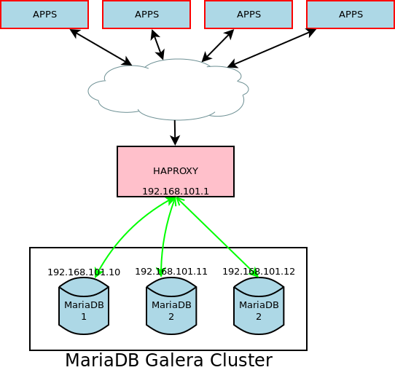
ARSITEKTUR
https://staff.blog.ui.ac.id/jp/2016/07/22/mariadb-galera-cluster-haproxy-untuk-basisdata-lebih-handal/

Slide 7
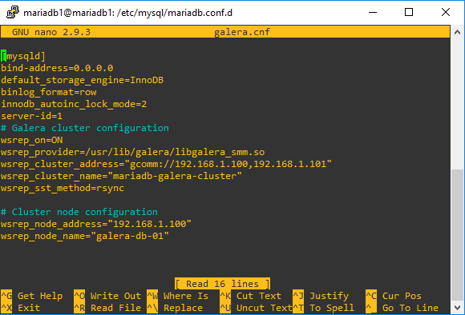
KONFIGURASI

Slide 8
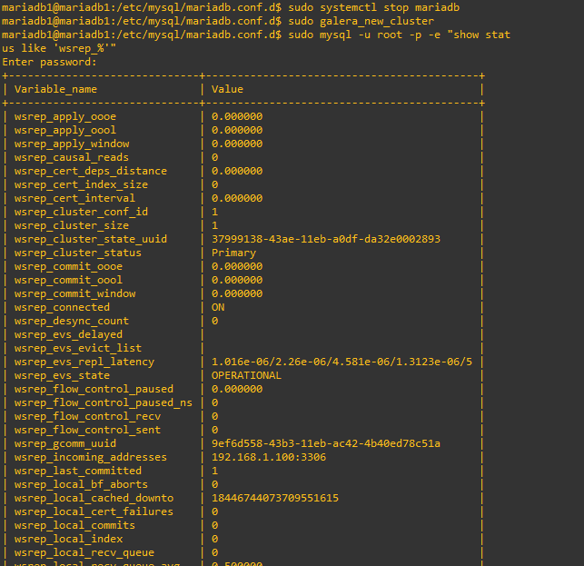
KONFIGURASI

Slide 9
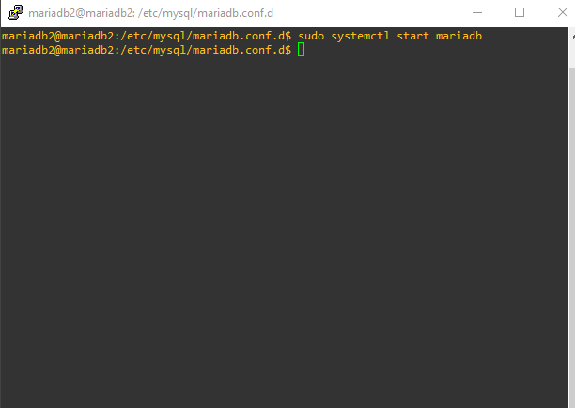
KONFIGURASI

Slide 10
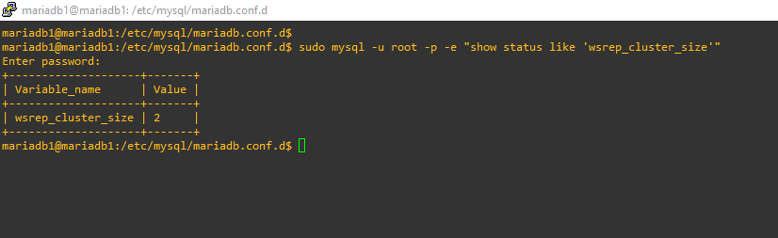
KONFIGURASI

Slide 11
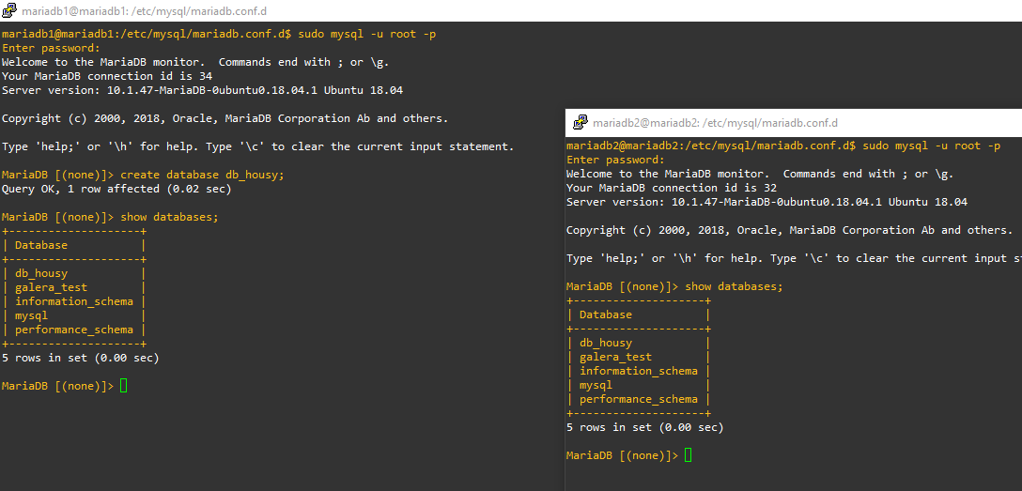
PENGUJIAN

Slide 12
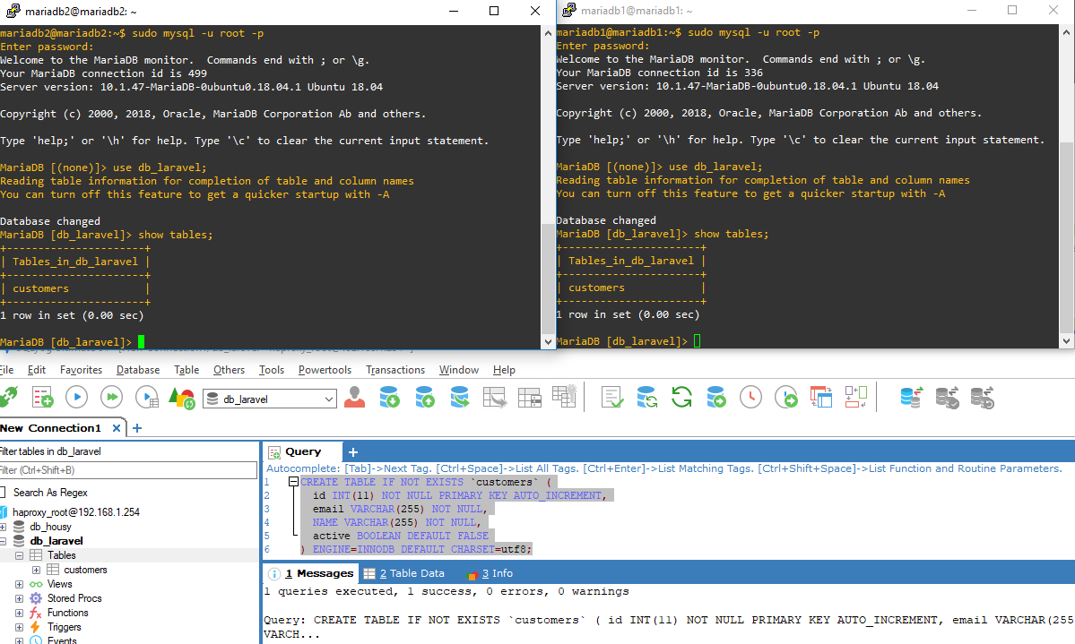
PENGUJIAN

Slide 13
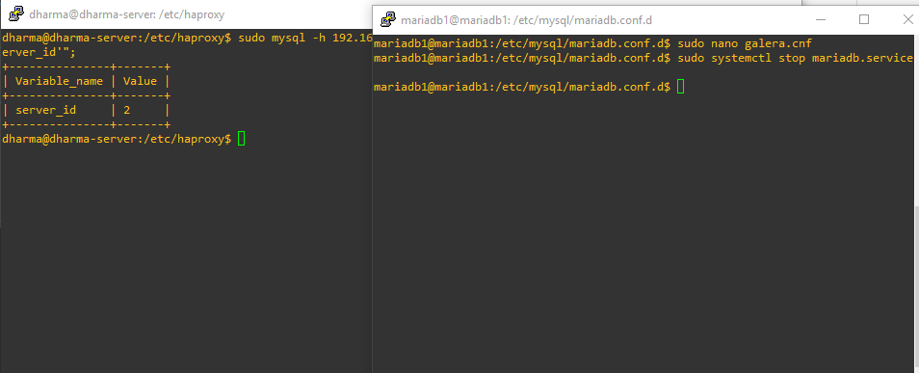
PENGUJIAN

Slide 14
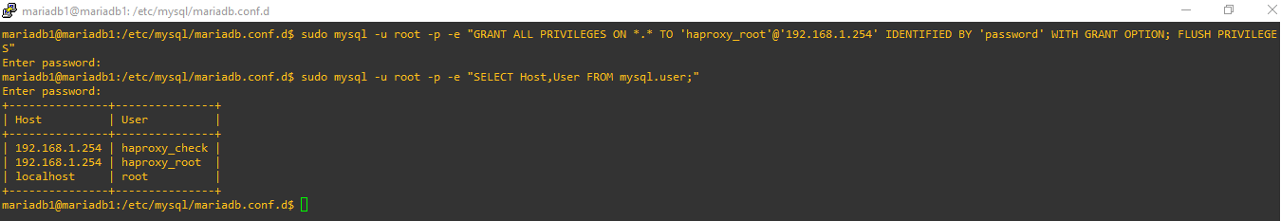
HAPROXY

Slide 15
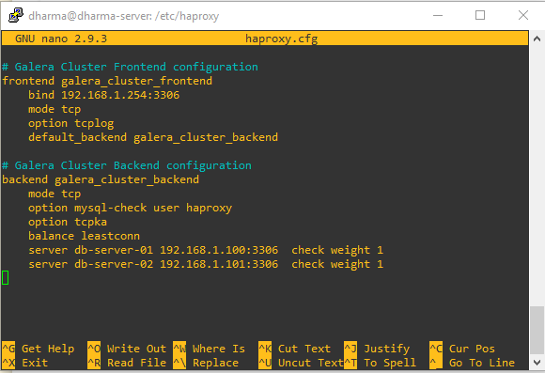
HAPROXY

Slide 16

03
Replica Set MonggoDB No SQL

Slide 17
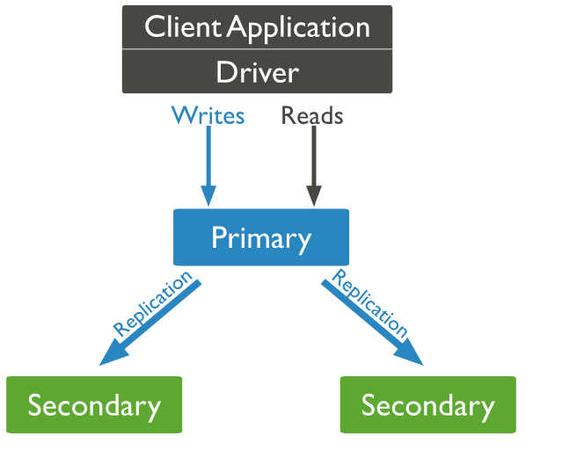
ARSITEKTUR
https://www.mongodb.com/basics/replication

Slide 18
KONFIGURASI
net:
port: 27017
bindIp: 127.0.0.1, ip address host
replication:
replSetName: rs0

Slide 19
KONFIGURASI
rs.initiate( {
_id : "rs0",
members: [
{ _id: 0, host: "192.168.1.254:27017" },
{ _id: 1, host: "192.168.1.100:27017" },
{ _id: 2, host: "192.168.1.101:27017" }
]
} )

Slide 20
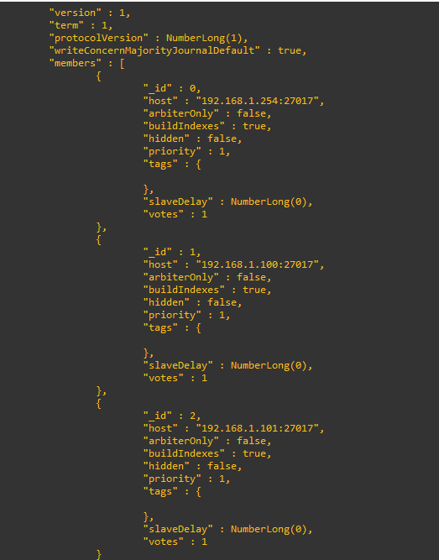
KONFIGURASI
rs.config()

Slide 21
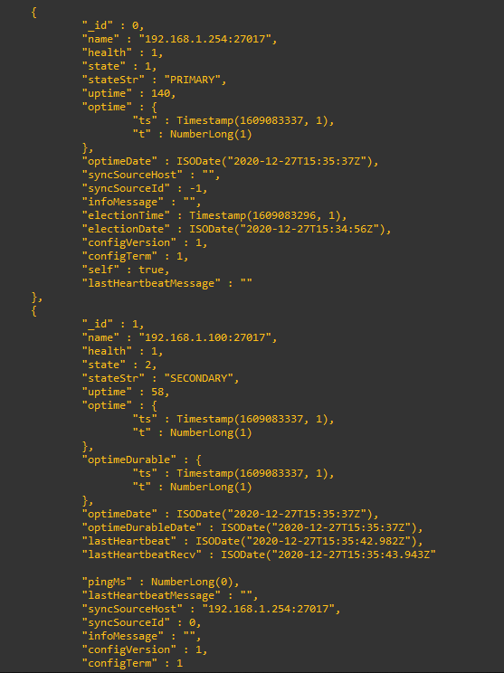
KONFIGURASI
rs.status()

Slide 22
KONFIGURASI
rs.status()

Slide 23
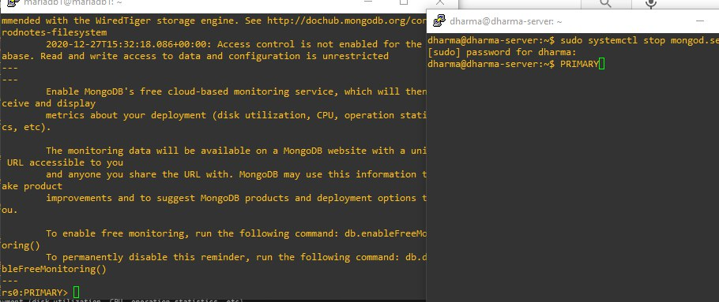
PENGUJIAN

Slide 24
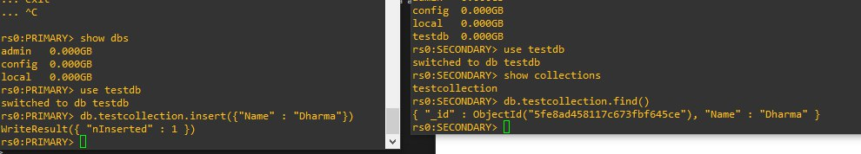
PENGUJIAN

Slide 25
PERINTAH DASAR MONGODB
https://docs.mongodb.com/manual/introduction/
show dbs
use testdb
db.createCollection(“example”)
db.testcollection.insert({"Name" : "Dharma"})
show collections
db.testcollection.find()

Slide 26
TERIMA KASIH

